Slide 1

Maison de la Région - STRASBOURG
Capteur de température
Projet E6
BTS CIEL
Candidat : KETTERER Anthony
Tuteur : MASSONSCIAUX Romaric
Promotion : 2024-2025
Notes:
1

Slide 2
Maison de la Région - STRASBOURG
Sommaire
Présentation entreprise
Cahier des charges
Capteur & Microcontrôleur
Installation infrastructure
VPN
Serveur MQTT
Déploiement actuel
Notes:
2

Slide 3
Présentation entreprise

Slide 4
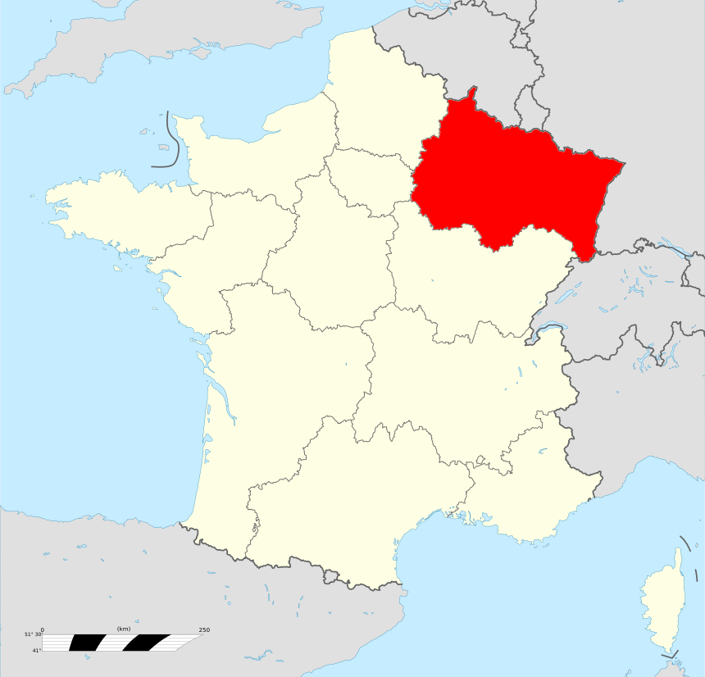
Présentation entreprise
Alsace, Lorraine et Champagne-Ardenne
Collectivité territoriale française
Le développement économique
La gestion des lycées
Les transports non-urbains
L’aménagement du territoire et l’environnement

Slide 5
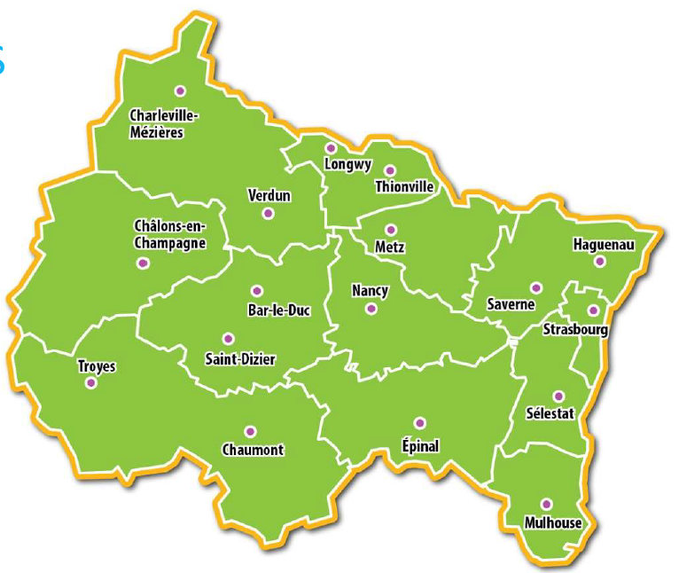
Les Maisons de Région
Maison de la Région - STRASBOURG
THIONVILLE LONGWY
16 Etablissements
7 CMIL
12 Maisons de Région 12 équipes CMIL (100 CMIL)
12 chefs de pôle
METZ
26 Etablissements
11 CMIL
SAVERNE-HAGUENAU
18 Etablissements
8 CMIL
CHARLEVILLE-MEZIERES VERDUN
20 Etablissements
8 CMIL
STRASBOURG
20 Etablissements
9 CMIL
CHALONS-EN-CHAMPAGNE
20 Etablissements
8 CMIL
SELESTAT
20 Etablissements
8 CMIL
SAINT-DIZIER BAR-LE-DUC
15 Etablissements
6 CMIL
MULHOUSE
20 Etablissements
8 CMIL
TROYES CHAUMONT
19 Etablissements
8 CMIL
NANCY
24 Etablissements
10 CMIL
EPINAL
21 Etablissements
9 CMIL
Notes:
5

Slide 6
Cahier Des Charges
Présentation projet, diagrammes

Slide 7
Présentation du projet
Contraintes techniques et économiques

Slide 8
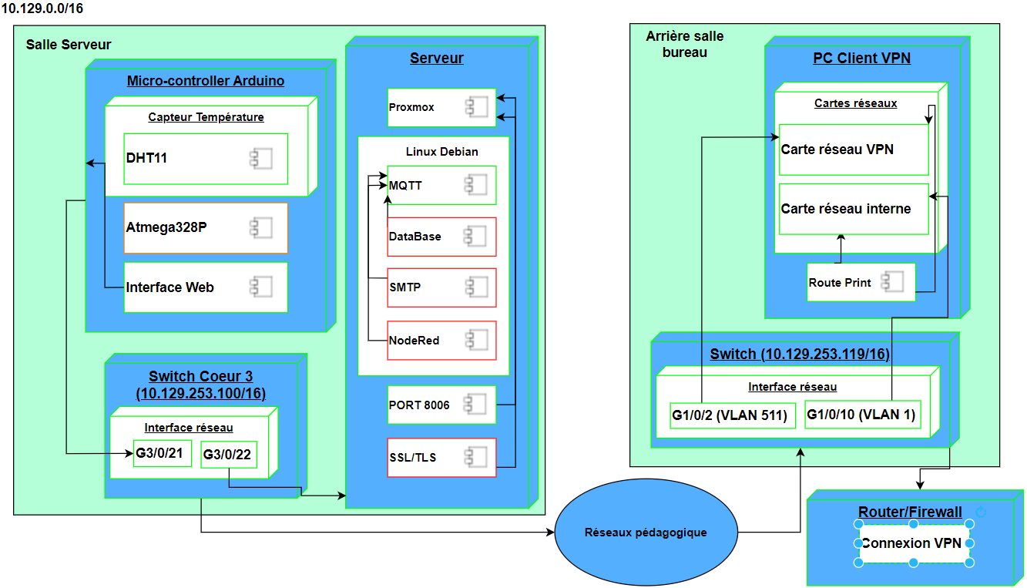
Diagramme de Déploiement

Slide 9
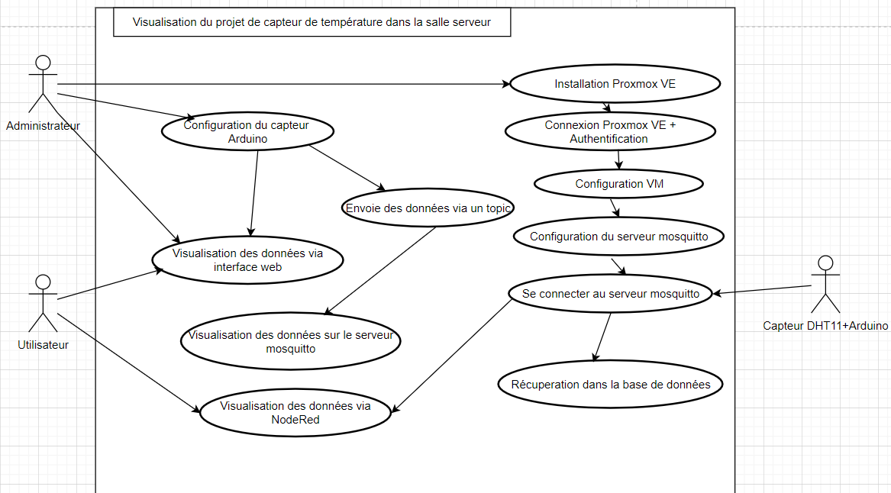
Diagramme de Cas d’Utilisation

Slide 10
Capteur & Microcontrôleur
Photos, programmation, explication

Slide 11
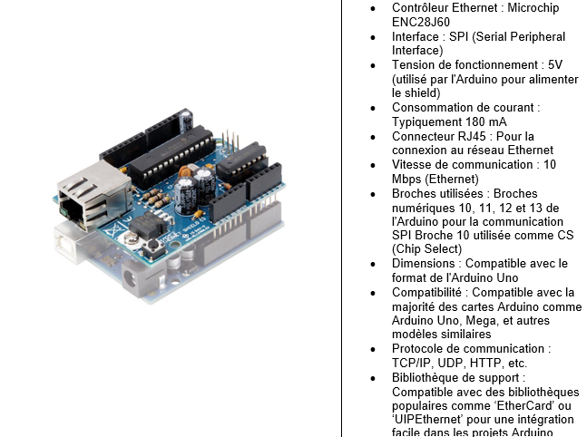
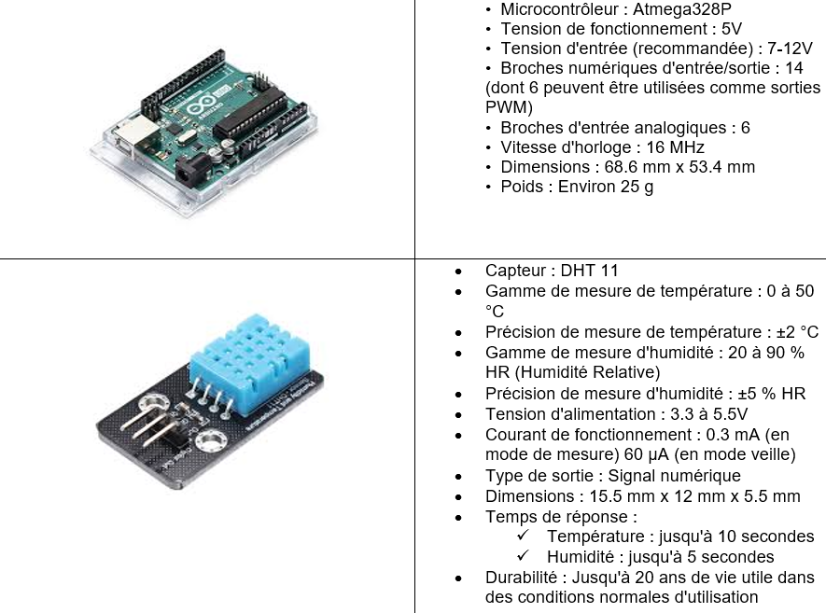
Capteur & Microcontrôleur
Démarre serveur web
Détecte le serveur MQTT + message
Publie les données + message
Notes:
PWM : est une technique permettant de simuler une sortie analogique à partir d'une sortie numérique.
16 MHz signifie 16 millions de cycles par seconde. Chaque instruction du processeur prend un certain nombre de cycles d’horloge pour s’exécuter. Un oscillateur à quartz fournit cette fréquence stable au microcontrôleur.
✅ Compromis entre performance et consommation d’énergie ✅ Suffisant pour la plupart des applications embarquées

Slide 12
Installation inffrastructure
Photos, explication, installation & configuration

Slide 13
Installation inffrastructure
Proxmox VE est une solution de virtualisation open-source basée sur Debian, permettant de gérer des serveurs virtualisés.
Gestion des VM : Utilisation de KVM (Kernel-based Virtual Machine) pour virtualiser des systèmes d'exploitation complets.
Conteneurs : Utilisation de LXC (Linux Containers) pour des environnements légers isolés.
Interface web intuitive : Gestion centralisée des machines virtuelles et du matériel.
Snapshots : Possibilité de capturer un état de la VM pour une restauration future.
Notes:
KVM : une technologie de virtualisation intégrée directement au noyau Linux
VE : Virtual Environnement

Slide 14
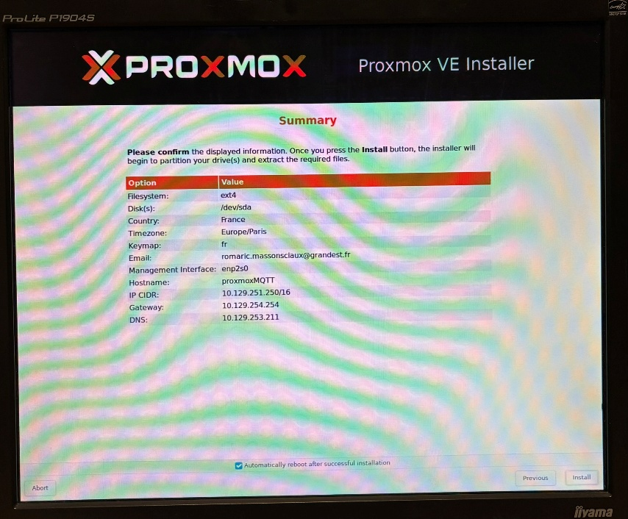

Installation infrastructure

Slide 15
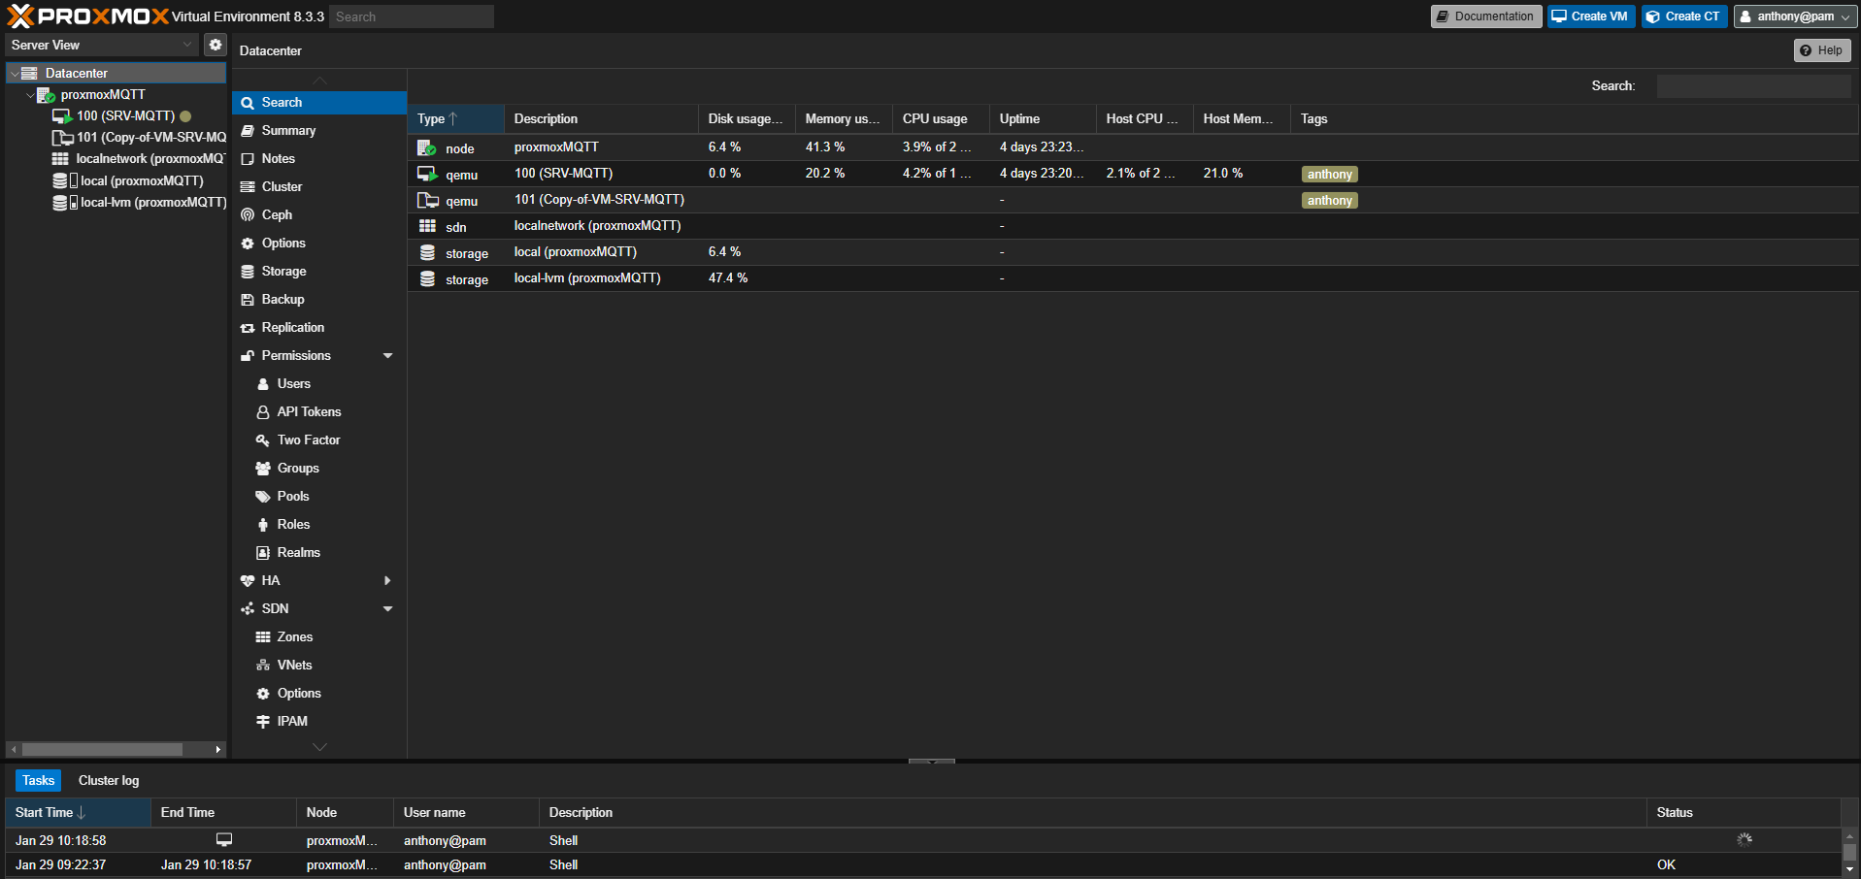
Installation infrastructure

Slide 16
VPN
Synoptique, explication, configuration switch VPN

Slide 17
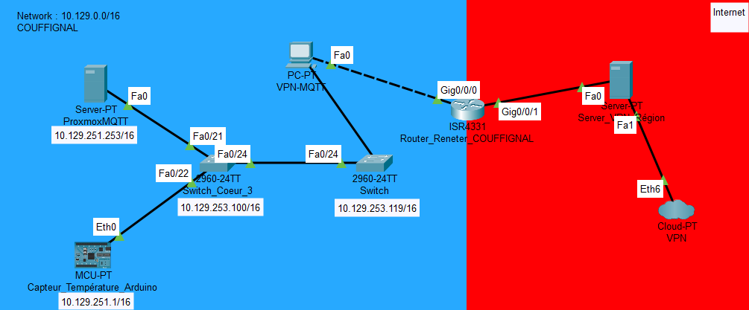

VPN (Virtual Private Network)
La mise en place d’un VPN à été effectuer afin d’autoriser une connexion sécurisée au réseau de mon projet.

Slide 18
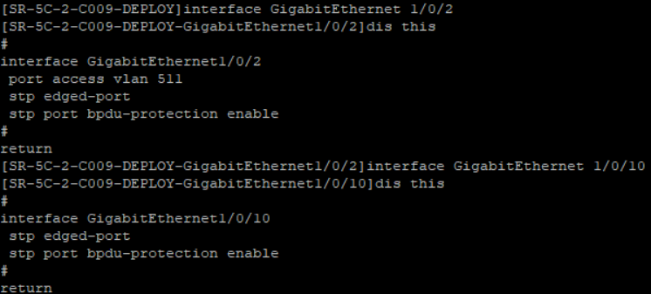
VPN (Virtual Private Network)

Slide 19
Serveur MQTT
Définition, explication.

Slide 20
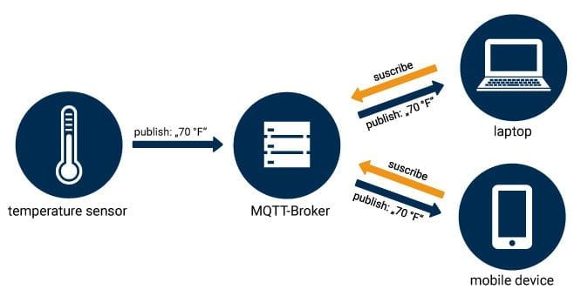
Serveur MQTT
Le protocole MQTT (Message Queuing Telemetry Transport) est un protocole de messagerie de type publication-abonnement basé sur le protocole TCP/IP (Transmission Control Protocol/Internet Protocol)

Slide 21
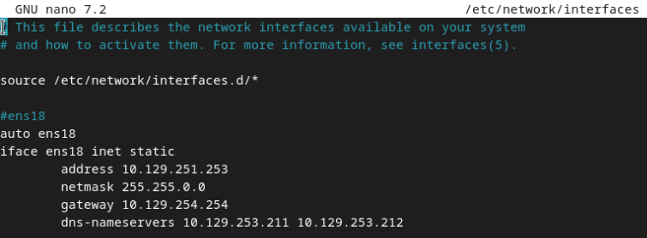
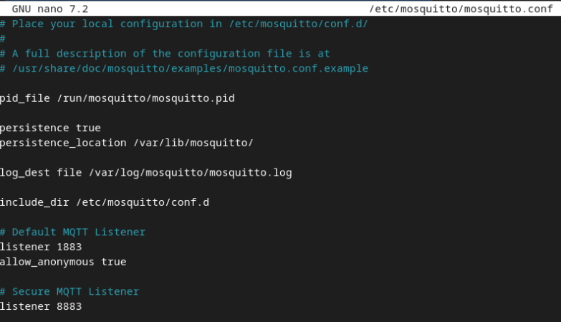
Serveur MQTT
apt install mosquitto mosquitto-clients
Notes:
pid_file /run/mosquitto/mosquitto.pid
Indique l'emplacement du fichier PID (Process IDentifier) du processus Mosquitto.
persistence true
Active la persistance des messages MQTT pour assurer la reprise après redémarrage.
persistence_location /var/lib/mosquitto/
Spécifie où sont stockées les données persistantes.
log_dest file /var/log/mosquitto/mosquitto.log
Configure la destination des journaux d'activité du serveur, ici dans le fichier /var/log/mosquitto/mosquitto.log.
include_dir /etc/mosquitto/conf.d
Inclut les fichiers de configuration supplémentaires présents dans ce répertoire.
listener 1883
Définit un listener sur le port standard non sécurisé 1883 pour le protocole MQTT.
allow_anonymous true
Permet les connexions anonymes (sans authentification).
listener 8883
Configure un second listener sur le port 8883, utilisé généralement pour des connexions MQTT sécurisées (TLS/SSL).

Slide 22
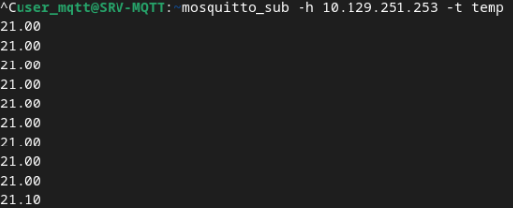
Serveur MQTT
mosquitto_pub –h 10.129.251.253 –t temp –m « Résultat obtenu »
mosquitto_sub –h 10.129.251.253 –t temp
mosquitto_pub –h 10.129.251.253 –t temp –m « température »
mosquitto_sub –h 10.129.251.253 –t temp

Slide 23
Rédaction documentations
Partage de documents disponible sur GitHub : https://github.com/AnthonyKTTR67/Projet/

Slide 24
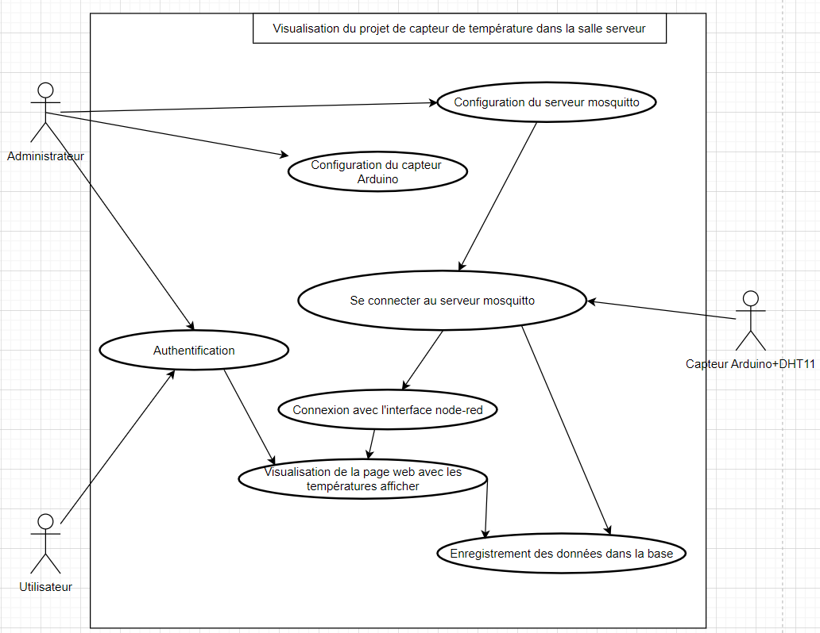
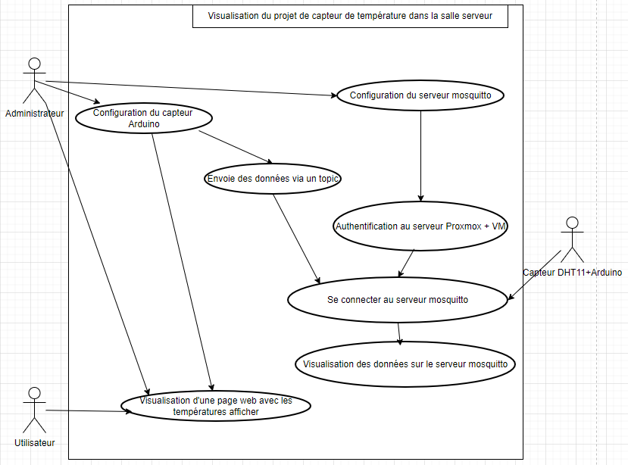
Cas d’utilisation actuel
Diagramme UseCase CDC
Diagramme UseCase actuel

Slide 25
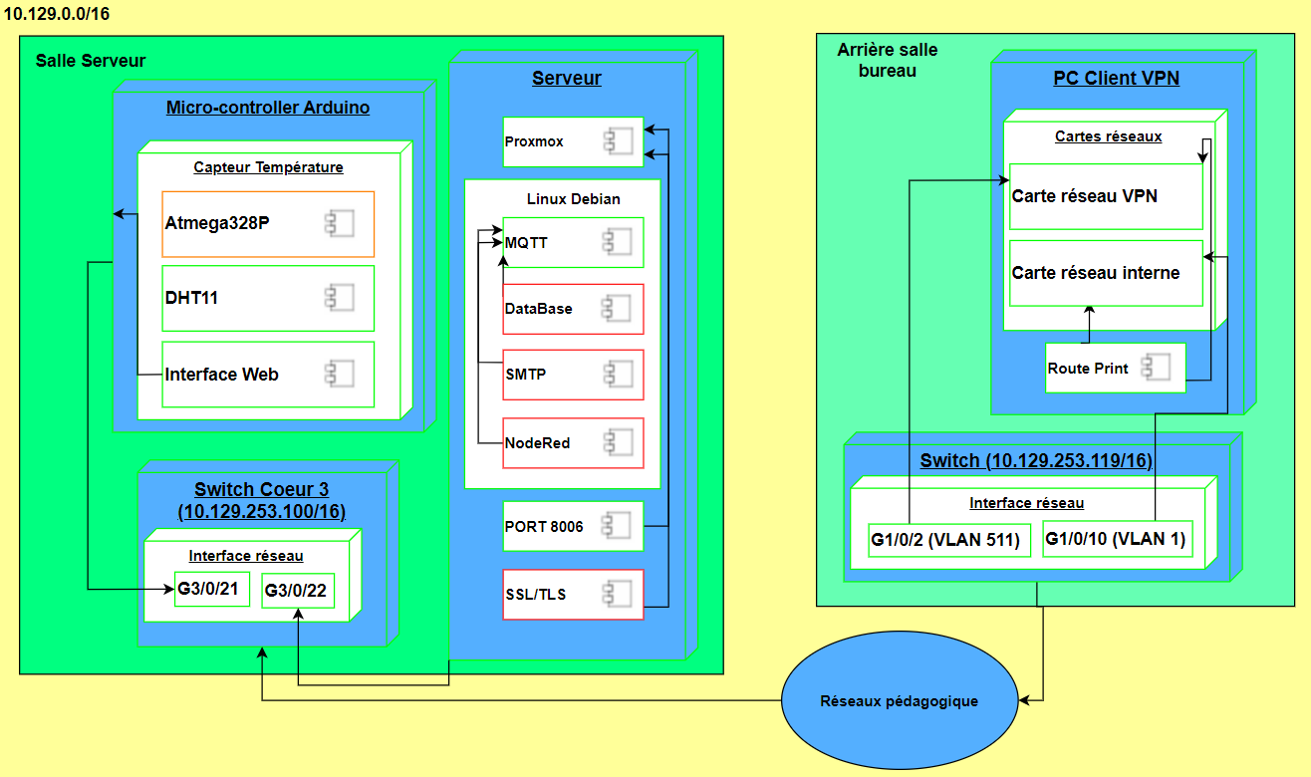
Déploiement actuel

